Slide 1
디지털 영상처리
10주차(7.1~7.3)
일시 | 2022년 05월 20일

Slide 2
CONTENTS
01
02
기본 개념
다해상도 전개
03
1차원 웨이블릿 변환

Slide 3
01
기본 개념

Slide 4
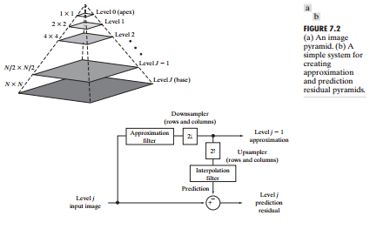
개념
다해상도로 영상을 표현하는, 강력하지만 단순한 구조
구조
비전과 영상 압축 응용을 위해 고안되었으며,
피라미드 모양으로 배열된 해상도가 감소하는 영상의 모임이다.
기본 개념
해상도
영상 피라미드
바닥은 처리될 영상의 고해상도 표현을 갖고 있고, 꼭대기는 저해상도 근사화를 갖는다.
올라갈수록 크기와 해상도 모두 감소한다.

Slide 5
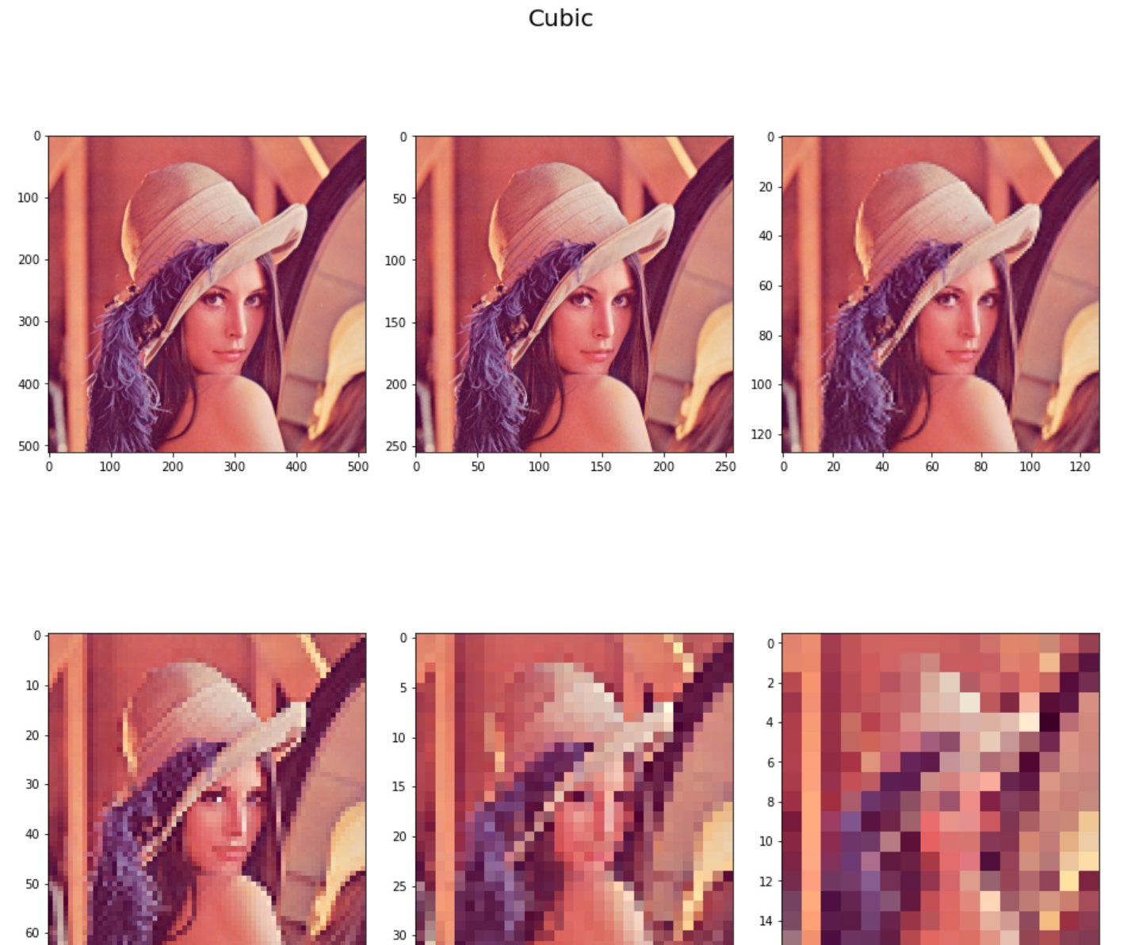
기본 개념
영상 피라미드

Slide 6
예측 오차 피라미드
앞선 예시는 근사화 피라미드 였으나, 예측 오차 피라미드는 입력 영상의 단 하나의
축소-해상도 근사화를 포함하고, 레벨별로 예측 오차를 갖는다.
예측 오차 피라미드 생략
예측 오차 피라미드가 필요하지 않다면, 업샘플링, 보간 필터, 합산기 연산과 함께 생략 가능하다.
기본 개념
업/다운 샘플링
근사화/예측 영상의 공간 크기를
두 배 또는 반으로 만든다.
영상 피라미드
근사화 필터
이웃 평균화 (평균 피라미드)
저역 통과 Gauss 필터링 (Gauss 피라미드)
필터링 X (서브샘플링 피라미드)
레벨 j-1 근사화
보간 필터
최근접 이웃, 쌍일차, 쌍삼차 등
레벨 j 예측 오차

Slide 7
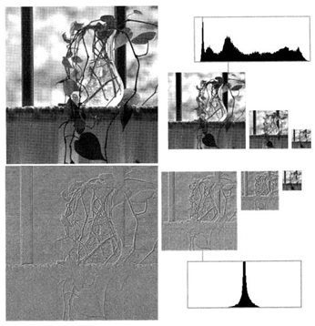
거칠음-디테일 해석 전략
기본 개념
피라미드의 낮은 해상도 레벨들은 큰 구조나 영상 전체 양상을 해석하는 데 사용하며
고해상도 영상들은 각 객체의 특성을 해석하는 데 사용한다. 패턴인식에서 유용한 전략이다.
영상 피라미드
예측 오차 장점
오차확률이 높은 값들에 더 적은 비트를 할당함으로써 기존보다 크게 압축할 수 있다.

Slide 8
개념
영상을 부대역이라 불리는 대역 제한된 성분들의 집합으로 분해한다.
분해
기본 개념
원래 영상을 오차 없이 재구성하기 위해 부대역들이 재조립될 수 있도록 수행된다.
부대역 코딩
디지털 필터
분해와 재구성이 디지털 필터에 의해 수행되어서,
디지털 신호 처리(DSP)와 디지털 신호 필터링을 알아야 한다.
디지털 필터 구성 요소
간단한 디지털 필터는 단위 지연, 곱셈기, 덧셈기의 세 가지 기본 요소들로 구성된다.

Slide 9
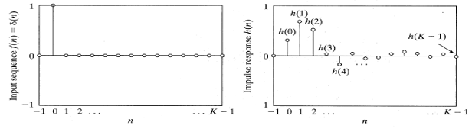
필터 계수
K개의 곰셉 상수들은 필터 계수라 불리고, 각 계수는 한 개의 필터 탭을 정의한다.
필터 탭
합산의 한 항을 계산하는 데 필요한 요소, 이 필터의 차수를 K차수라고 한다.
임펄스 응답
기본 개념
필터를 정의하는 필터 계수들로 구성된 K-요소 시퀀스
부대역 코딩
단위 임펄스
필터 상단의 왼쪽에서 오른쪽으로 가로질러 쉬프트되어, 지연된 임펄스의 위치에서
계수의 값을 취하는 출력을 만든다.
단위 임펄스
임펄스 응답

Slide 10
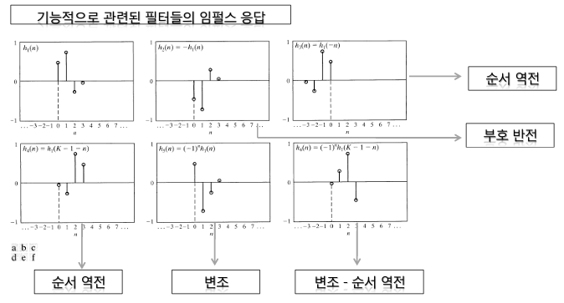
유한 임펄스 응답 필터
K개의 계수가 있기에 임펄스 응답은 길이가 K이라 유한하다.
구분
부호 반전, 순서 역전, 변조가 필터 간의 관계를 규정할 때 사용된다.
기본 개념
부대역 코딩
기준

Slide 11
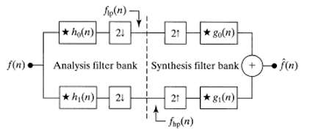
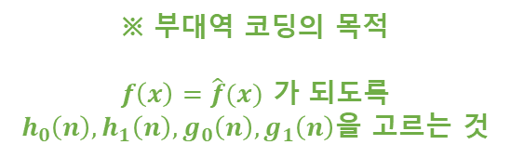
필터 뱅크
둘 이상의 필터들의 모음
분석 필터 뱅크
입력 시퀀스를 입력을 나타내는 두 개의 절반 길이의 시퀀스로 나누기 위해 사용된다.
기본 개념
합성 필터 뱅크
두 개의 시퀀스를 결합하여 출력 시퀀스를 만든다.
부대역 코딩
저역 통과 필터
달성 시, 완전 재구성 필터를 사용한다고 말한다.
※ 부대역 코딩의 목적
$f\left(x\right)=\hat{f}(x)$ 가 되도록
$h_{0}\left(n\right), h_{1}\left(n\right), g_{0}\left(n\right), g_{1}\left(n\right)$을 고르는 것
부대역 코딩및 디코딩 시스템의 입력과 출력이 동일하도록
고역 통과 필터

Slide 12
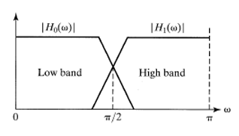
직교정규성
완전 재구성 필터 뱅크를 위해서는 직교정규성을 만족해야 한다.
저역 통과 필터
근사화를 나타낸다
기본 개념
고역(고주파) 통과 필터
부대역 코딩
디테일 부분을 나타낸다.

Slide 13
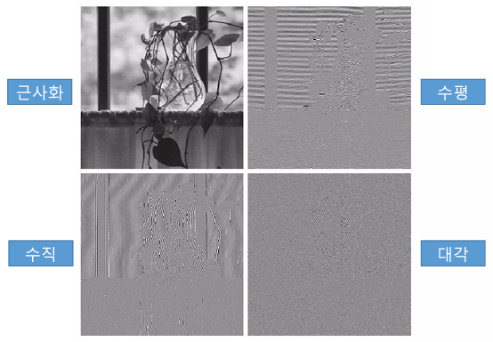
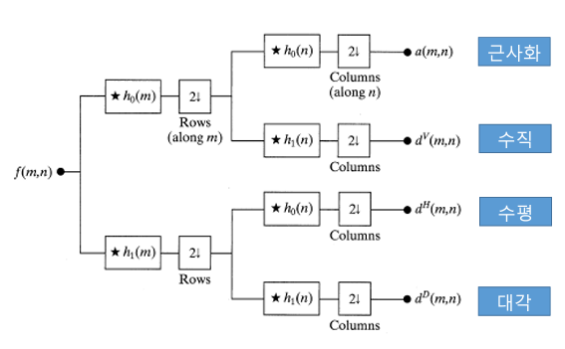
분리 가능한 2-D 필터
각 차원에 차례대로 필터가 적용되며, 다운샘플링이 두 단계로 수행된다.
분리 가능한 2-D 필터 결과
각각 입력 영상의 근사화, 수직 디테일, 수평 디테일, 대각 디테일 부대역이 나온다.
각 부영상은 원래 영상의 특정 공간 주파수 대역을 나타낸다.
부대역들로부터 원본 영상이 오차 없이
재구성 될 수 있다.
기본 개념
부대역 코딩
구조들이 잘 보이도록 스케일링 된다

Slide 14

정의
기본 개념
가장 오래되고 간단한 직교정규 웨이블릿
Haar
표현
F는 $N ×N$영상 매트릭스, H는 $N ×N$ Haar 변환 매트릭스, T는 결과인 $N ×N$ 변환이다.

Slide 15
활용
완전 재구성 필터뱅크의 분석 필터들인 $h_{0}\left(n\right), h_{1}(n)$을 정의할 때 사용될 수 있다.
기본 개념
Haar

Slide 16
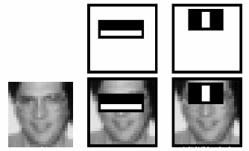
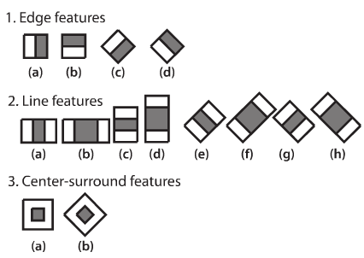
특징 추출
이미지 내에서 특징을 찾을 때 쓰인다.
기본 개념
Haar
예시
얼굴 인식

Slide 17
02
다해상도 전개

Slide 18
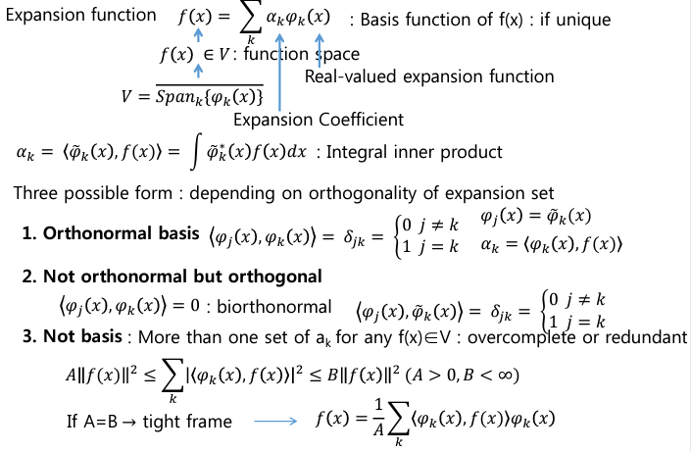
정의
신호 또는 함수는 전개 함수들의 결합으로 더 잘 분석될 수 있다.
다해상도 전개
급수 전개

Slide 19
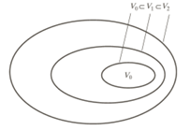
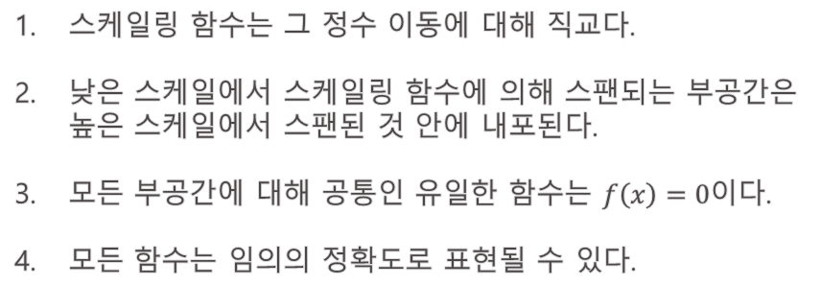
정의
최근접 이웃 근사화와 해상도에서 2의 비율로 다른 일련의 함수 또는
영상의 근사화를 만들기 위해 사용된다.
MRA (다해상도 분석)의 네 가지 기본 요건
스케일링 함수는 그 정수 이동에 대해 직교다.
낮은 스케일에서 스케일링 함수에 의해 스팬되는 부공간은 높은 스케일에서 스팬된 것 안에 내포된다.
모든 부공간에 대해 공통인 유일한 함수는 $f\left(x\right)=0$이다.
모든 함수는 임의의 정확도로 표현될 수 있다.
다해상도 전개
가능한 모든 선형 조합으로 공간을 형성하는 것
스케일링 함수들

Slide 20
가중 합 표현
다해상도 분석의 네 가지 기본 요건을 만족하는 조건 하에
부공간 $V_{j}$의 전개 함수들은 부공간 $V_{j+1}$의 전개 함수들의 가중 합으로 표현 가능하다.
다해상도 전개
스케일링 함수들
기준 부공간
기준이 되는 부공간인 $V_{0}$의 선택은 임의로 결정된다.

Slide 21

정의
인접 근사화들 간의 정보 차이를 인코딩하기 위해 사용하는 부가 함수들이다.
다해상도 전개
정의 조건
웨이블릿 함수들
다해상도 분석 요건을 만족하는 스케일링 함수가 주어지면, 두 인접 스케일링 부공간 간의 차이를 스팬하는 웨이블릿 함수를 정의할 수 있다.
$$V_{j+1}= V_{j} + W_{j}$$
스케일링 부공간
합집합
웨이블릿 함수 부공간

Slide 22
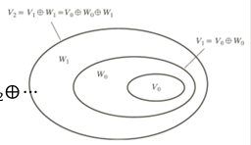
인코딩 목표
스케일링 함수를 이용한 근사화와 실제 함수 간의 차이를 웨이블릿들이 인코딩한다.
가중 합 표현
웨이블릿 공간들은 그 다음 고해상도 스케일링 함수들에 의해 스팬되는 공간안에 있으므로,
해당 스케일링 함수처럼 쉬프트된 2배 해상도 스케일링 함수들의 가중 합으로 표현가능하다.
다해상도 전개
웨이블릿 함수들

Slide 23
03
1차원 웨이블릿 변환

Slide 24

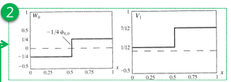
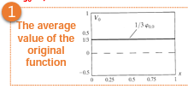
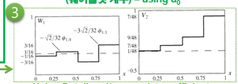

정의
웨이블릿과 스케일링 함수에 관함 함수의 웨이블릿 전개는 $f(x)$의 부공간
스케일링 함수 전개와 부공간의 어떤 수의 웨이블릿 함수 전개로 표현될 수 있다.
정확한 표현
전개가 원래 함수를 닮아가면, 더 높은 스케일들이 추가될 수록
근사화는 함수를 정확히 표현하기 때문이다.
1차원 웨이블릿 변환
웨이블릿 급수 전개
$j→∞$ 인 한계에서 원래 함수

Slide 25
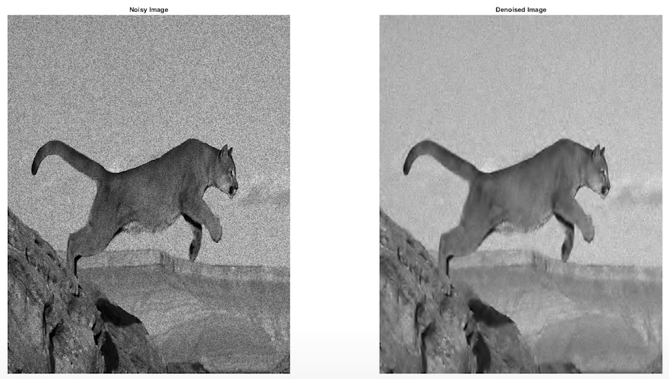
정의
푸리에처럼 웨이블릿 급수 전개는 연속 변수 함수를 일련의 계수로 매핑한다.
전개된 함수가 이산(일련의 수)인 경우, 이산 웨이블릿 변환(DWT)이라 한다.
종류
1차원 웨이블릿 변환
순방향 DWT(이산 웨이블릿) 계수와 역 DWT 계수가 존재한다.
이산 웨이블릿 변환
응용 분야
신호 및 이미지의 노이즈 제거 및 압축

Slide 26
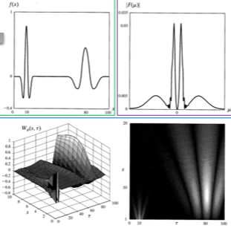
정의
이산 웨이블릿 변환읜 확장으로써, 연속 함수를 두 연속 변수인
이동과 스케일의 고도로 중복적인 함수로 변환한다.
결과
1차원 웨이블릿 변환
결과는 이해하기 쉽고 시간-주파수 분석을 할 때 유용하다.
연속 웨이블릿 변환
예시
멕시코 모자 웨이블릿 특이한 모양, Gauss 확률 함수의 2차 미분에 비례, 평균값이 0, 컴팩트한 지원

Slide 27
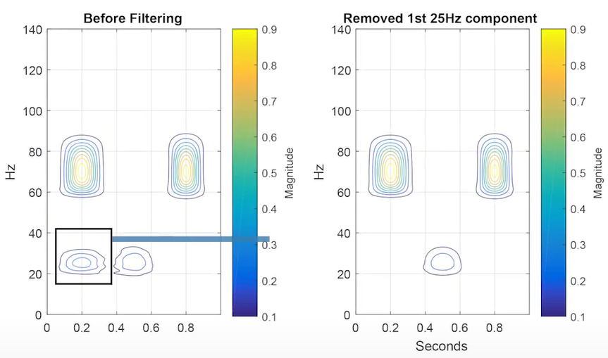
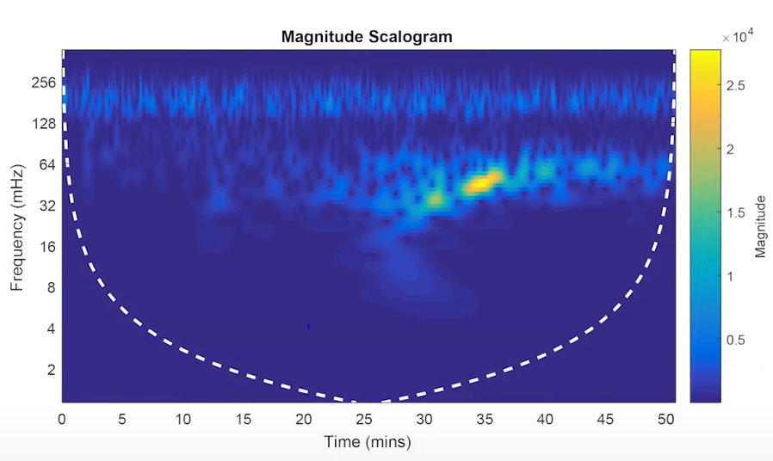
1차원 웨이블릿 변환
응용 분야
시간 주파수 분석 및 시간적으로 국한된 주파수 성분의 필터링
연속 웨이블릿 변환

Slide 28
THANK
YOU
일시 | 2022년 05월 20일

